Slide 1


«چنان نیست که هر فرصتی دست‏یافتنی باشد، چه بسا که بینا به خطا رود و کور به مقصد رسد»
حضرت علی (ع)
موانع چیزهای دهشتناکی هستند که وقتی شما از هدف چشم
برمی دارید، آنها را می بینید.
هنری فورد

Slide 2


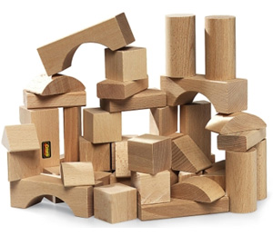
«خلق مدل‌های كسب‌وكار برای موفقیت استراتژی‌های رقابتی در عصر اطلاعات: مفاهیم پایه‌ای و روش‌ها»
ارائه: محمد ابويي اردكان؛ دانشیار مديريت، دانشگاه تهران
همکار: المیرا صابر نعیمی و مریم احمدی
دی ماه 1391
Powerpoint Templates

Slide 3
مقدمه
چشم انداز فضای کسب‌وکار در ایران چگونه است؟
شرکت های ایرانی چگونه می توانند در محیط‌های کسب‌وکار نقش‌آفرینی کنند؟
یک مدل کسب‌وکار مناسب چگونه ایجاد می‌شود و رشد می‌یابد؟

Slide 4
بخش اول:
بررسی فضای کسب‌وکار در ایران
Powerpoint Templates

Slide 5

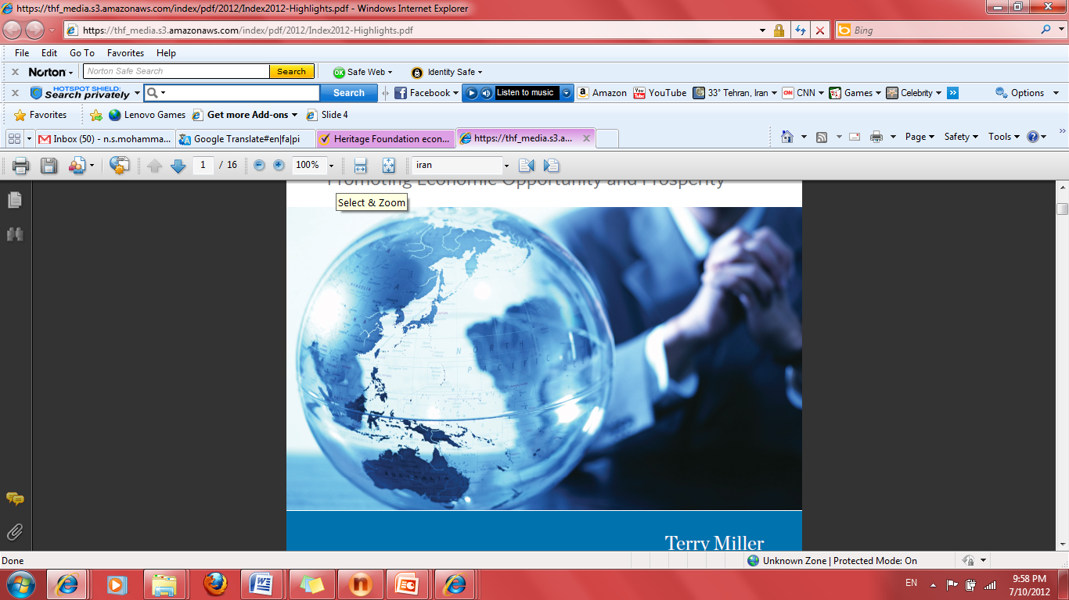
بررسی فضای کسب‌وکار در 183 کشور دنیا توسط بانک جهانی (2012)

Slide 6

فضای کسب‌وکار
منظور از فضای كسب و كار، عوامل مؤثر بر عملكرد واحدهای اقتصادی مانند کیفیت دستگاه های حاکمیتی، ثبات قوانین و مقررات، کیفیت زیرساخت‌ها و... است كه تغییر دادن آنها فراتر از اختیارات و قدرت مدیران بنگاه های اقتصادی است.

Slide 7

10 عامل بررسی فضای کسب‌وکار توسط
بانک جهانی
فرآیند تاسیس و راه اندازی شرکت
فرآیند اخذ گواهی ساخت و راه اندازی کارگاه
شاخص استخدام نیروی کار
مکانیسم ثبت مالکیت
شاخص اخذ اعتبار
شاخص حمایت از سرمایه گذاران
شاخص پرداخت مالیات
شاخص تجارت برون مرزی
ختم و انحلال یک فعالیت
الزام آور بودن قراردادها
ایران به لحاظ سهولت انجام کسب‌وکار در رده 144 در میان 183 کشور قرار گرفته است.

Slide 8
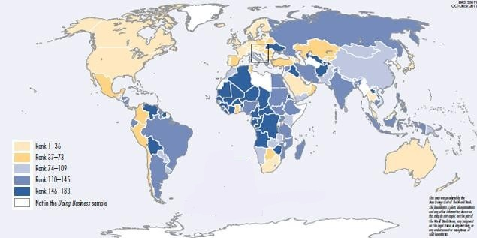
جایگاه کشورها در اقتصاد جهانی
(از نظر سهولت انجام کسب‌وکار)

Slide 9
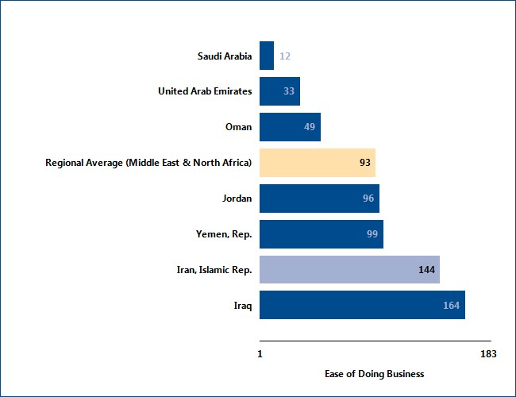
رتبه بندی فضای کسب‌وکار ایران در میان کشورهای خاورمیانه

Slide 10


بررسی وضعیت رقابت پذیری ایران در جهان(2011)

Slide 11
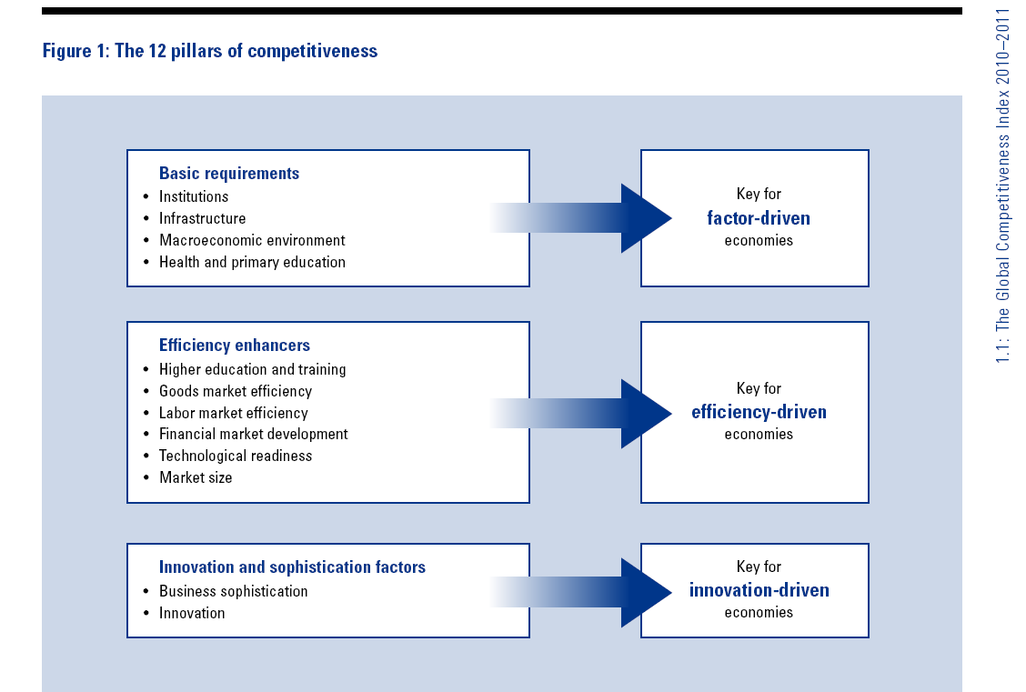
12 رکن اصلی رقابت پذیری

Slide 12
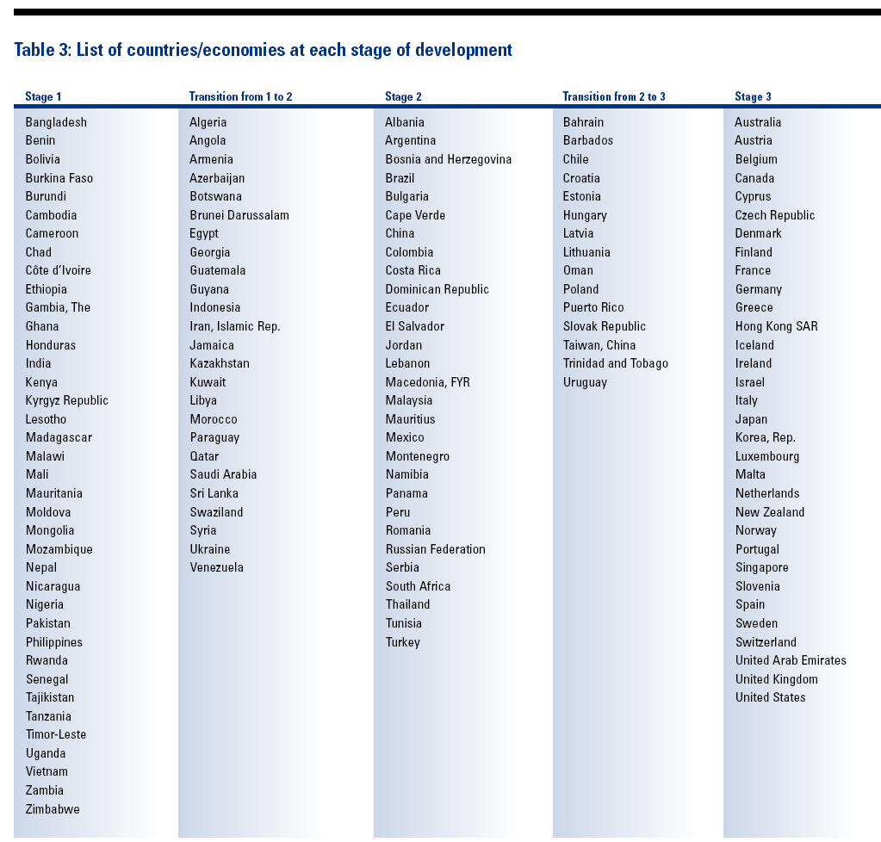
لیست کشورها در هر یک از مراحل توسعه

Slide 13
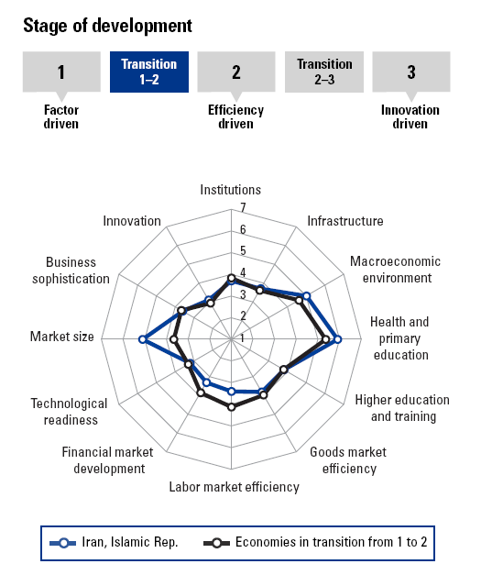
امتیاز ایران در هر یک از ارکان دوازده گانه

Slide 14
برترین خیریه های مربوط به آموزش
EIN | NTEE | Name | Expenses
043070522 | B11 - Education: Single Organization Support | Harvard Management Private Equity Corporation (MA) | 4,657,732,179
231352685 | B43 - Universities | Trustees of the University of Pennsylvania (PA) | 4,164,591,000
042103580 | B43 - Universities | President and Fellows of Harvard College (MA) | 3,991,293,191
520595110 | B43 - Universities | Johns Hopkins University (MD) | 3,809,866,000
941156365 | B43 - Universities | Stanford University Board of Trustees of the Leland Stanford Ju (CA) | 3,394,846,813
135598093 | B43 - Universities | Trustees of Columbia University in the City of New York (NY) | 3,285,962,702
135562308 | B43 - Universities | New York University (NY) | 3,142,484,709
060646973 | B43 - Universities | Yale University (CT) | 2,801,521,857
150532082 | B43 - Universities | Cornell University (NY) | 2,782,831,994
042103594 | B43 - Universities | Massachusetts Institute of Technology (MA) | 2,658,207,000
بخش دوم:
مدل‌های کسب‌وکار برای
درآمدهای پایدار

Slide 15
مدل کسب‌وکار
مدل کسب‌وکار را می توان از طریق نه جزء سازنده اساسی تشریح نمود. این نه جزء منطق چگونگی کسب درآمد یک شرکت را نشان می‌دهند.
این اجزاء چهار حیطه اصلی یک کسب‌وکار را پوشش می دهند:
مشتریان، ارزش پیشنهادی، زیرساخت و پایداری مالی
ارتباط با مشتری
کانال ها
ارزش های
پیشنهادی
بخش های
مشتری
ساختار هزینه
مشارکت کلیدی
فعالیت های کلیدی
منابع کلیدی
جریان های درآمدی

Slide 16
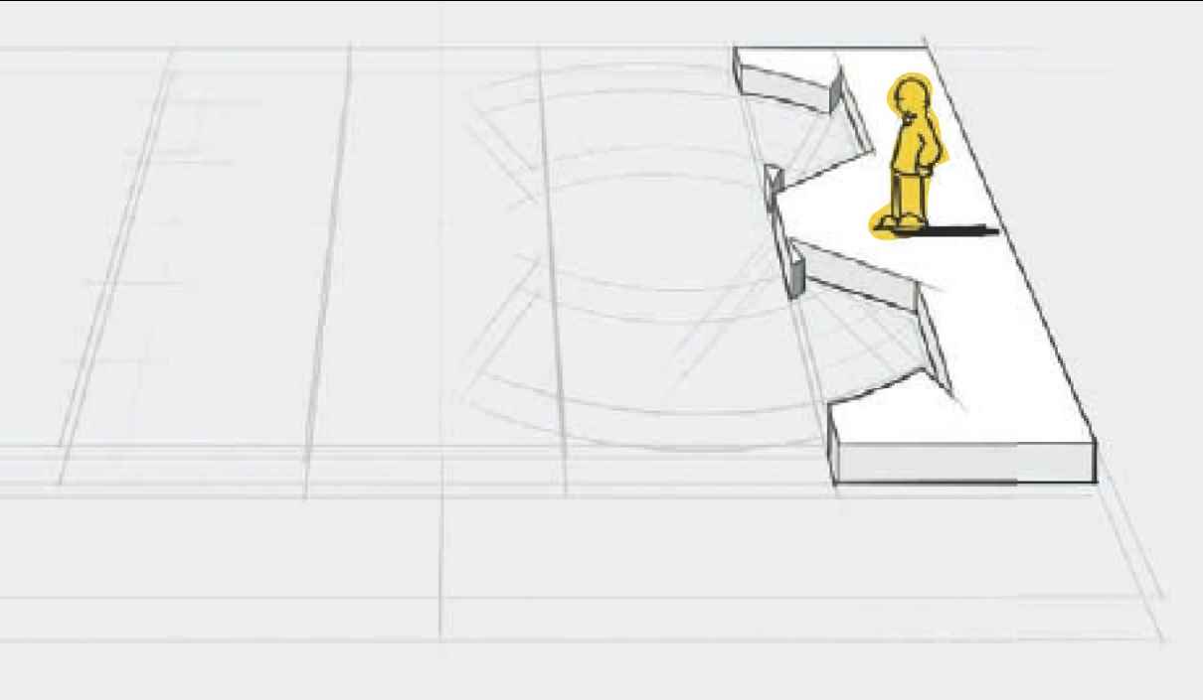
بخش های مشتری
هر سازمان به یک یا چند بخش از مشتریان خدمت می‌کند.
انواع مختلف بخش‌های
مشتری عبارتند از:
بازار انبوه (گیمرها و کتابخوان‌ها)
بازار گوشه ای
بخش بندی شده
متنوع (شرکت آمازون)
پلتفرم‌های چندوجهی (مشتریان کنسول و بازیها)

Slide 17
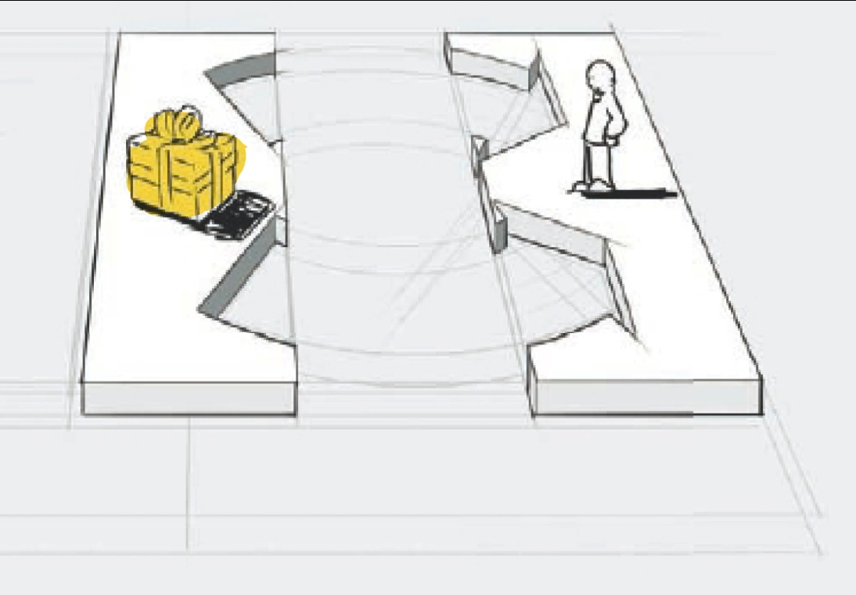
ارزش های پیشنهادی
سازمان به دنبال حل مشکلات مشتری و برآوردن
نیازهای او از طریق ارزش های پیشنهادی است.
عناصر زیر می تواند به ارزش آفرینی برای مشتری کمک نماید:
تازگی
عملکرد
طراحی
قیمت
کاهش هزینه
سفارشی سازی
انجام کامل کار
برند/مقام
و منزلت
راحتی/
قابلیت استفاده
کاهش ریسک
قابلیت دسترسی

Slide 18


مهمترین ارزش‌های پیشنهادی در تولید کتاب الکترونیک:
تازگی
عملکرد
(کنسول‌ها و بازی های رایانه‌ای)
برند
طراحی
مهمترین ارزش‌های پیشنهادی در تولید کتاب الکترونیک:
کاهش هزینه
بهبود عملکرد
کاهش ریسک
سفارشی‌سازی
طراحی
Notes:
کاهش ریسک در کتاب الکترونیک با ارائه بخشی از کتاب یا روش‌های گوناگون معرفی محتوا، روش های مختلف فروش و تحویل و آزمایش صحت و انطباق و سازگاری محتوا با ابزار خوانش و تمرکز برحمایت از مشتری و خدمات پس از فروش ممکن می‌شود.

Slide 19
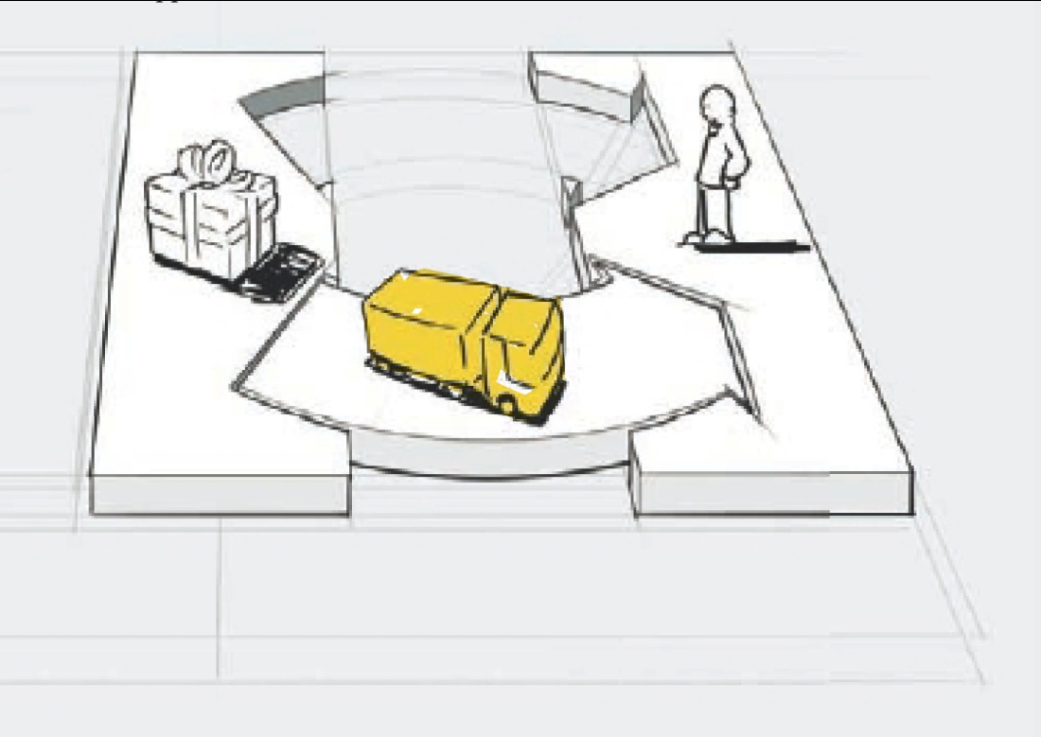
کانال ها
ارزش‌های پیشنهادی از طریق کانال‌های ارتباطی، توزیع و فروش به مشتریان ارائه می‌شود.
خرید
تحویل
کانال ها دارای پنج فاز مجزا می‌باشند.
هر کانالی می‌تواند برخی از این فازها و یا تمامی آن‌ها را پوشش دهد.
کانال ها را می‌توان به صورت مستقیم و غیرمستقیم، همچنین کانال‌های اختصاصی شرکت و کانال‌های شریک تقسیم‌بندی کرد.
ارزیابی
فازهای کانال عبارتند از:
پس از فروش
آگاهی

Slide 20
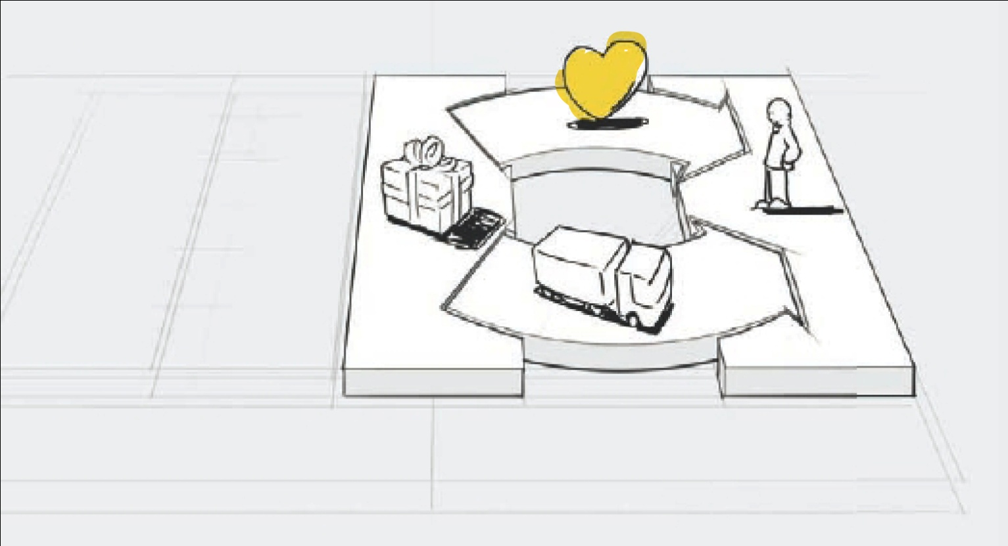
ارتباط با مشتری
با هر یک از بخش‌های مشتریان روابطی ایجاد شده و این روابط حفظ می‌شود.
کمک شخصی (رفع مشکلات مخاطبان کتاب‌های الکترونیک)
کمک شخصی اختصاصی
(خدمات بانکداری خصوصی)
سلف سرویس
خلق مشترک
(شرکت آمازون)
خدمات خودکار
جوامع
در معرفی بازی‌های رایانه‌ای و کتاب‌های الکترونیک
نمونه‌هایی از انواع روش‌های ارتباط با مشتری عبارتند از:

Slide 21
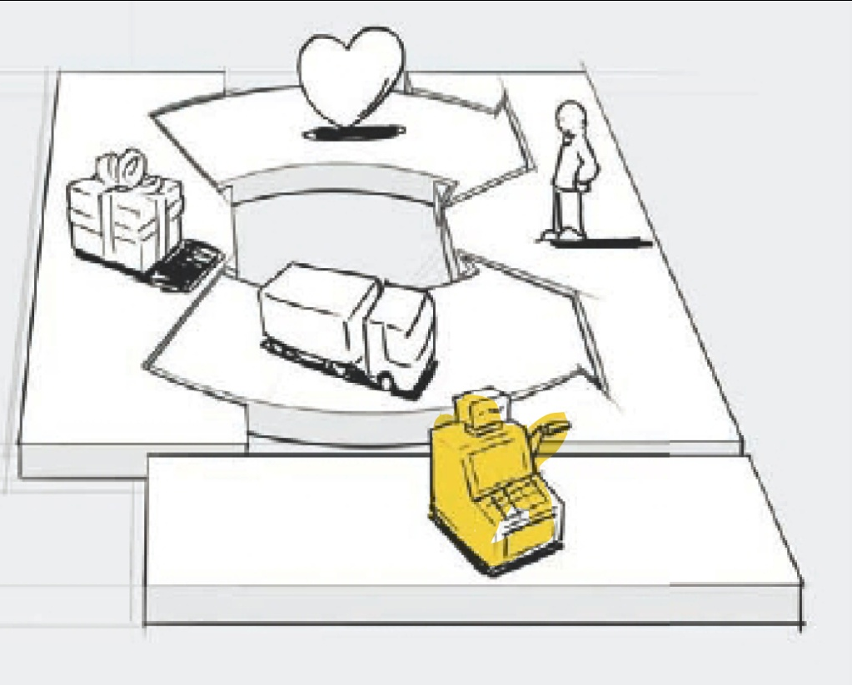
جریان‌های درآمدی
ارزش‌های پیشنهادی که به گونه‌ای موفقیت‌آمیز به مشتریان ارائه می‌شوند، منجر به جریان‌های درآمدی می‌گردند.
راه‌های گوناگونی برای ایجاد جریان درآمدی وجود دارد:
فروش دارایی
(خرده فروشی ودانلود دیجیتال بازی‌ها و کتاب الکترونیک)
حق استفاده(ماشین های پولی برای انجام بازی)
حق عضویت (pay to play, free to play)
قرض دادن/اجاره دادن/لیزینگ
اعطای حق امتیاز
دستمزد کارگزاری (کالاهای مجازی)
انجام تبلیغات

Slide 22
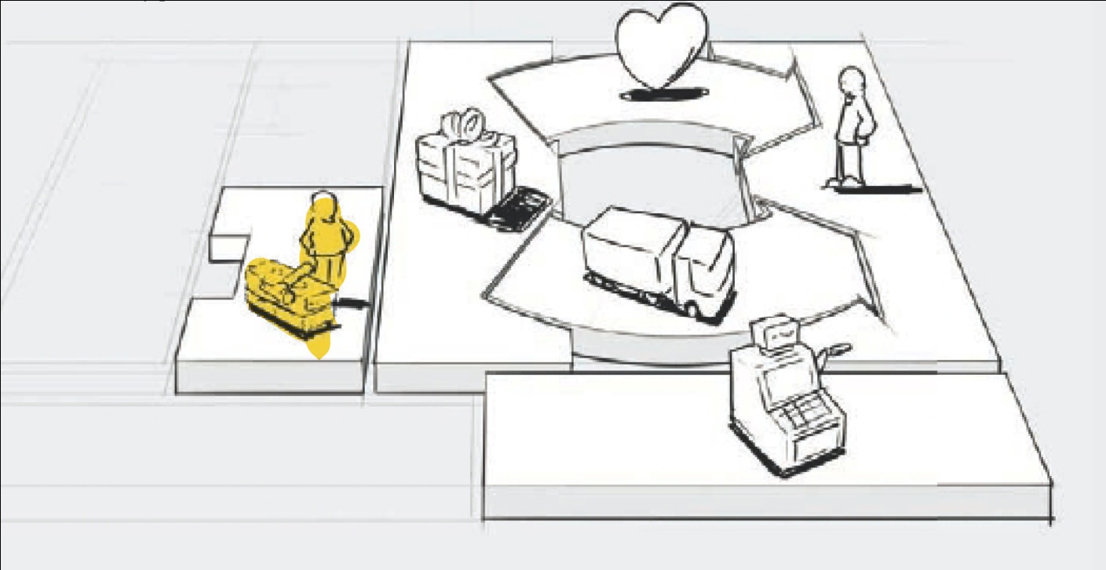
منابع کلیدی
معنوی
(برند بازی یا ناشر)
فیزیکی
(به عنوان مثال شرکت وال مارت)
عبارتند از دارایی‌های مورد نیاز برای ارائه اجزایی که پیشتر توصیف شدند.
مالی
(هزینه صرف نیروی انسانی در تولید بازی)
انسانی
(نیروی متخصص و جوان در واحد سما)

Slide 23
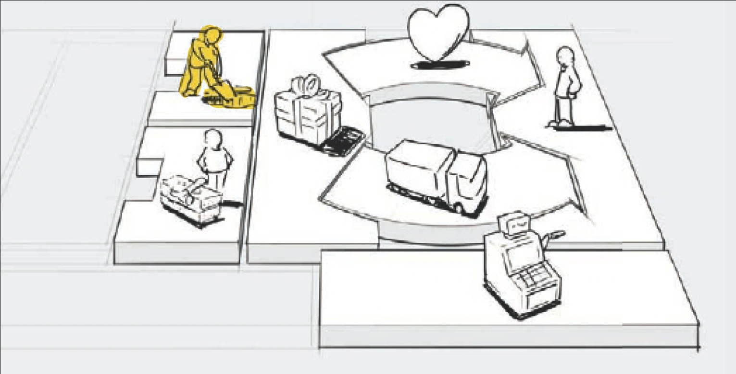
فعالیت های کلیدی
عبارتند از فعالیت‌های مورد نیاز برای ارائه اجزایی که پیشتر توصیف شدند.
فعالیت‌های کلیدی را می‌توان به صورت زیر دسته‌بندی کرد:
تولید (بازی و کتاب‌های الکترونیک با کیفیت بالای طراحی)
حل مسأله (کاهش هزینه و افزایش کیفیت کتاب الکترونیک)
پلتفرم/شبکه

Slide 24
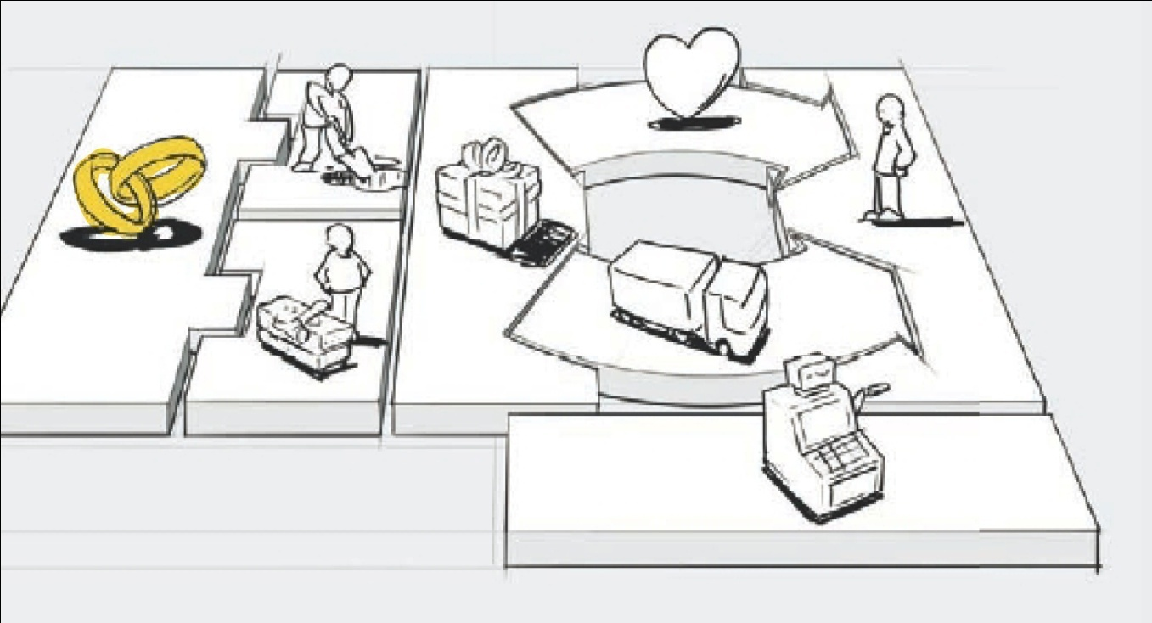
مشارکت های کلیدی
برخی از فعالیت‌ها برون‌سپاری می گردند و برخی منابع از خارج از سازمان کسب می شوند.
بهینه سازی و صرفه اقتصادی ناشی از مقیاس
کاهش ریسک و عدم قطعیت
کسب منابع و فعالیت های خاص (استفاده از کانال‌های فروش شرکای سما)
مشخص کردن سه انگیزه برای ایجاد شراکت می تواند مفید باشد:
در ایران بنیاد ملی بازی‌های رایانه‌ای
کانال‌های فروش کتاب الکترونیک

Slide 25
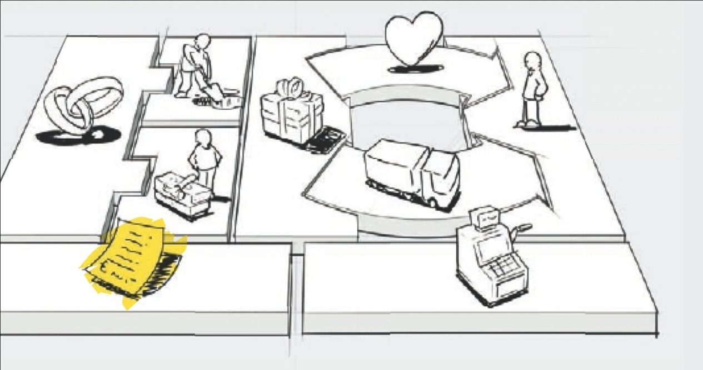
ساختار هزینه
عناصر مدل کسب‌وکار منجر به ایجاد ساختار هزینه می شوند.
ایجاد تمایز میان دو دسته از ساختار های هزینه در مدل های کسب‌وکار مفید می باشد:
هزینه محور(تولید و توزیع بازی)
ارزش محور
ساختار هزینه می توانند دارای
خصوصیات زیر باشند:
هزینه های متغیر
هزینه های ثابت
صرفه اقتصادی
ناشی از محدوده
صرفه اقتصادی ناشی از مقیاس
Notes:
در بخش کتاب الکترونیک با توجه به استراتژی اقیانوس آبی، ترکیب هزینه و ارزش محوری مدنظر است

Slide 26
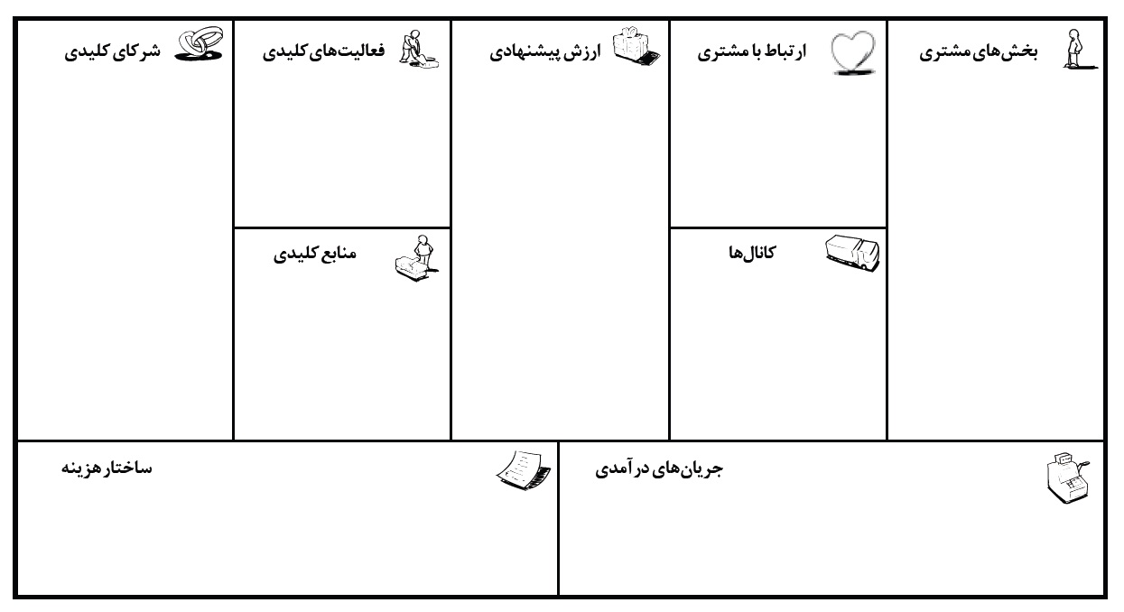
مدل کسب‌وکار واحد انتشاراتی سما در تولید کتاب‌های الکترونیکی
افزودن واقعیت افزوده
جذب مشتری از طریق کمک شخصی و خدمات خودکار
سفارشی‌سازی محتوا
بازار انبوه از جمله:
نوزادان با همراهی والدین
کودکان
خوانندگان سایت
استفاده کنندگان قبلی کتابهای الکترونیک (pdf)
تکنولوژی دوستان (آشنایان)
نابینایان
کاهش هزینه ها
کاهش هزینه‌های زنجیره تامین
مشارکت کنندگان در کانال‌ها
کاهش ریسک با ارایه رایگان بخشی از کتاب
کانال‌های فروش گسترده و متنوع مانند
اینترنت (سایت‌های مختلف)
آفلاین (سی دی)
تولید کنندگان محتوا (CP)
  ابزار خوانش الکترونیک
نرم‌افزار مخصوص ارایه کتاب الکترونیک
دسترسی ارزان‌تر به محتوا
قوی، افراد متخصص، نیروی جوان
نوآوری در ارزش/ هزینه پایین و ارزش بالا
درآمدهای ناشی از فروش کتاب
کانال‌ها، تولید، تبلیغ، بازاریابی و فروش
درآمدهای ناشی از فروش نرم‌افزار
تحقیق توسعه
Notes:
Augmented Reality واقعیت افزوده

Slide 27
مدل کسب‌وکار بازی های رایانه ای در ایران(مدل مبتنی بر خرده فروشی)
طراحی
تولید
توزیع
هیجان
لذت از سرگرمی
چالش های حل
مسئله
آموزش
جوامع آنلاین
پشتیبانی
بنیاد ملی
بازیهای
رایانه ای
بازار انبوه
نیروی متخصص
برند
منابع مالی
فروشگاهها
وب سایت
در ایران بیشتر خرده فروشی
در حال ورود به مدل عضویت
هزینه طراحی+ تولید+تبلیغ+توزیع

Slide 28
الگوهای کسب‌وکار
مدل های کسب‌وکار تفکیکی
دنباله دار
پلتفرم های چند وجهی
رایگان
مدل های کسب‌وکار باز

Slide 29
الگوهای کسب‌وکار
الگوهای کسب‌وکار به مدل هایی با ویژگی‌های مشابه، ترکیبات مشابه از اجزای سازنده یا رفتارهای مشابه اطلاق می‌شوند.
این الگوها بر مبنای مفاهیم مهم در ادبیات کسب‌وکار بنا شده‌اند.
مدل های کسب‌وکار تفکیکی
دنباله دار
پلتفرم های چند وجهی
رایگان
مدل های کسب‌وکار باز

Slide 30
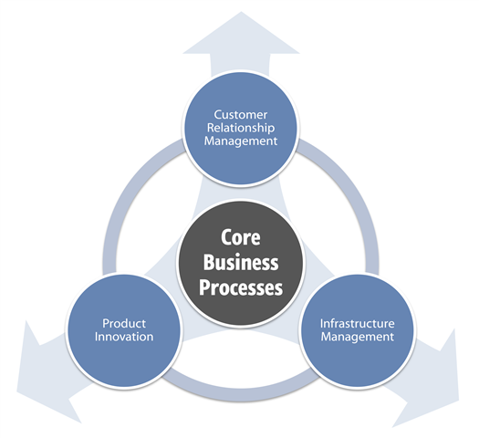
مدل های کسب‌وکار تفکیکی
مفهوم شرکت تفکیک شده بر اساس این دیدگاه است که کسب‌وکارها در سه دسته کاملا متفاوت قرار می‌گیرند:
کسب‌وکارهای ارتباط با مشتری
کسب‌وکارهای نوآوری محصول
کسب‌وکارهای زیرساختی
هر کدام از این کسب‌وکار ها اصول و الزامات اقتصادی، رقابتی و فرهنگی خاص خود را دارند.

Slide 31


مدل های کسب‌وکار تفکیکی
این امکان وجود دارد که هر سه نوع این کسب‌وکارها با هم در یک شرکت وجود داشته باشند.
اما به منظور اجتناب از تعارضات یا تاثیرات متقابل نامطلوب، حالت ایده‌آل این است که به موسساتی مستقل از یکدیگر تفکیک شوند.

Slide 32

مثال: بانک داری خصوصی سوئیس
محرمانه بودن اطلاعات
برون سپاری
موسسه بانکداری خصوصی مائرکی بائومن، پلتفرم تراکنشی کسب‌وکار خود را به صورت نهادی مجزا راه اندازی نمود و آن را اینکوربانک نامید.
بانک خصوصی پیکتت، به صورت یکپارچه باقی ماند و تعاملات و تأثیرات متقابل مابین این سه نوع کسب‌وکار را به دقت مدیریت می‌نماید.
با تغییر محیط

Slide 33
مدل های کسب‌وکار دنباله دار
موضوع این مدل های کسب‌وکار در مورد فروش کم تعداد زیادی از اقلام است.
تمرکز این نوع از مدل های کسب‌وکار بر روی عرضه تعداد زیادی از محصولات با مخاطب خاص و محدود است که گاهی اوقات به فروش می رسند.
استفاده از مدل های کسب‌وکار دنباله دار نیازمند هزینه های انبار داری پایین و پلتفرم هایی قوی جهت در دسترس قرار دادن آسان محصولات با مخاطب خاص و محدود برای خریداران علاقمند است.

Slide 34

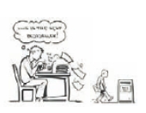
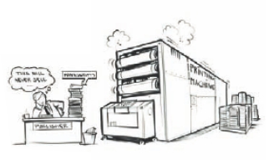
مثال:تحول صنعت نشر کتاب
مدل سنتی صنعت چاپ کتاب، بر اساس یک فرآیند انتخابی به این صورت است که ناشران، نویسندگان و نوشته های بسیاری را غربال نموده و آنهایی را برر میگزینند که به نظر می رسد بیشترین احتمال رسیدن به حداقل های اهداف فروش را داشته باشند.

Slide 35
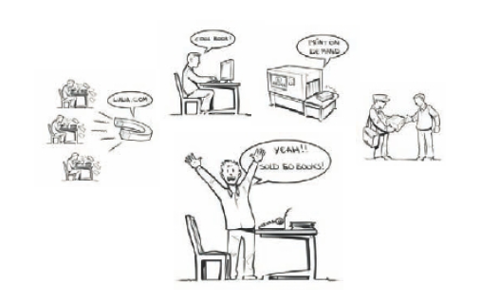
مثال: تحول صنعت نشر کتاب
لولو دات کام(Lulu.com)، مدل رایج صنعت نشر را که بر پرفروش ترین کتاب ها متمرکز بود تغییر داد و تمامی افراد را قادر به چاپ کتاب نمود.

Slide 36
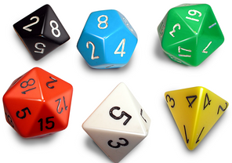
پلتفرم های چندوجهی
پلتفرم های چندوجهی دو یا چند گروه مجزا و در عین حال به هم وابسته از مشتریان را دور هم جمع می‌نمایند.
ارزش‌آفرینی این پلتفرم‌ها از طریق تسهیل تعاملات بین گروه‌های مختلف می‌باشد.
ارزش پلتفرم چندوجهی در صورتی رشد می‌کند که بتواند کاربران بیشتری را جذب نماید، پدیده‌ای که به آن اثر شبکه‌ای می‌گویند.

Slide 37
مثال: مدل کسب وکار گوگل
قلب مدل کسب‌وکار گوگل ارزش پیشنهادی آن می‌باشد که همان امکان انجام تبلیغات متنی بسیار هدفمند به صورت جهانی بر روی وب می باشد.
وب گردان
تبلیغ کنندگان
مالکان محتوا
Google.com
AdWords
AdSence

Slide 38

مثال: مدل کسب وکار گوگل
ارزش پیشنهادی گوگل به تبلیغ‌کنندگان به شدت به تعداد مشتریانی که جذب این وبسایت شده‌اند، بستگی دارد.
ارزش پیشنهادی گوگل برای صاحبان وب سایت‌های طرف سوم که سومین بخش مشتریان گوگل محسوب می‌شوند، فراهم نمودن امکان کسب درآمد از محتوای سایت خودشان است.

Slide 39
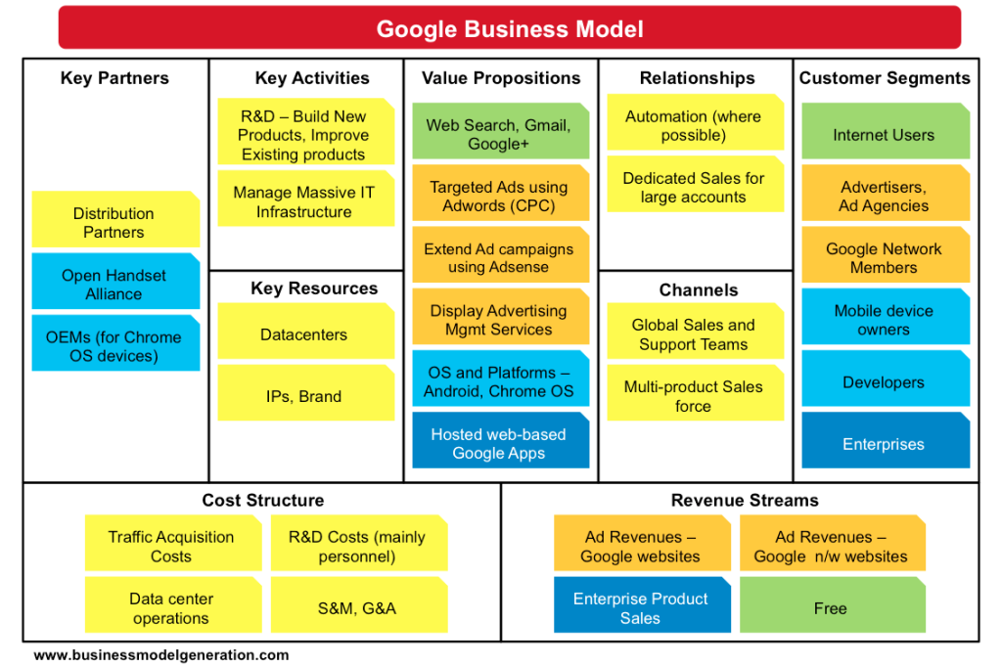

Slide 40

رایگان به عنوان مدل کسب‌وکار
در مدل کسب‌وکار رایگان حداقل یک بخش مهم از مشتریان شرکت از پیشنهادی مجانی بهره می برد.
هزینه مشتریانی که هیچ پولی پرداخت نمی کنند، توسط قسمت دیگری از مدل کسب‌وکار یا بخش دیگری از مشتریان تأمین می شود.
الگوی رایگان بر اساس تبلیغات، شکل خاصی از الگوی پلتفرم چندوجهی است.

Slide 41

مثال: فرمیوم ها
دریافت خدمات پایه‌ای رایگان، پرداخت پول برای خدمات بیشتر
فلیکر: فلیکر وب سایت معروف اشتراک‌گذاری می باشد. کاربران می‌توانند به صورت رایگان مشترک حساب اولیه شوند که به موجب آن می‌توانند عکس‌های خود را بارگذاری کرده و به اشتراک بگذارند.
محدودیت های خدمت رایگان:
فضای محدود ذخیره سازی و سقف ماهانه برای بارگذاری
کاربران می‌توانند در ازای پرداخت مبلغی اندک به صورت سالیانه، صاحب حساب کاربری حرفه‌ای شوند و از امکانات کامل سایت برخوردار گردند.

Slide 42

مدل های کسب‌وکار باز
شرکت‌ها می‌توانند از این مدل استفاده نمایند تا ارزش را از طریق مشارکت نظام‌مند با شرکای خارج از سازمان خلق و کسب نمایند.
خلق و کسب ارزش با این روش، به دو صورت ممکن است:
بهره‌برداری از ایده‌های بیرونی در درون شرکت طی فرآیندی «خارج به داخل»
ارائه ایده‌ها یا سرمایه‌های بدون استفاده داخل شرکت به طرف‌های بیرونی طی فرآیندی «داخل به خارج»

Slide 43
مثال: پروکتر اند گمبل P&G
پروکتر اند گمبل سه «پل ارتباطی» در مدل کسب‌وکار خود ایجاد نمود تا بین منابع و فعالیت‌های تحقیق و توسعه داخلی خود با جهان خارج ارتباط برقرار نماید. این سه پل ارتباطی عبارت بودند از:
کارآفرینان فناوری
پلتفرم های اینترنتی
بازنشستگان

Slide 44
نتیجه گیری
با چشم انداز کسب وکار در ایران، شرکت ها باید چالش طلب‌تر و خطرپذیرتر عمل کنند.
مدل سازی کسب وکار راهی است برای گام نهادن در محیط پرخطر کسب وکار
انعطاف پذیری در مدل کسب وکار و حفظ یک موضع استراتژیک فعالیت های شرکت را به سمت اهداف همگرا می کند.

Slide 45
با تشکر از توجه شما

